Slide 1
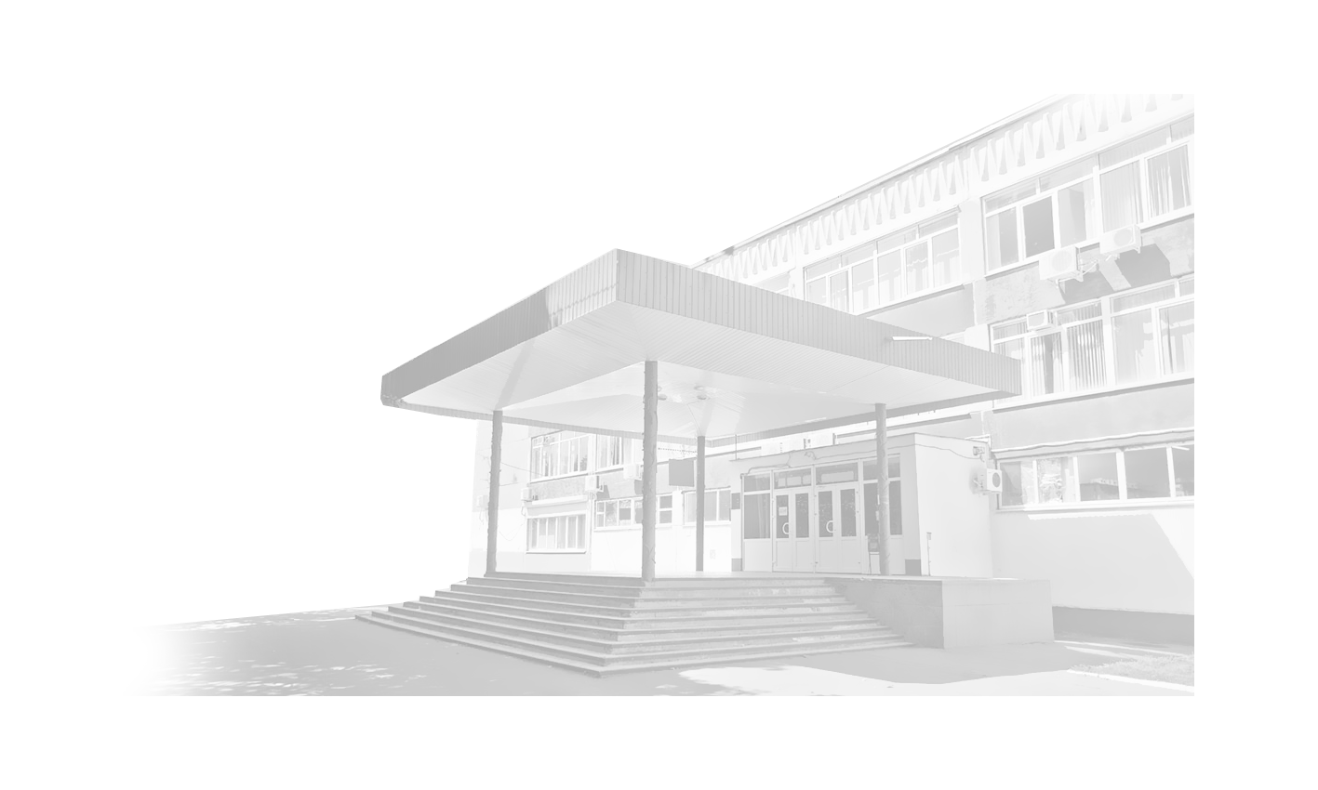
Порядок действий экзаменатора-собеседника и эксперта при организации, проведении и оценивании результатов мониторинга итогового собеседования по русскому языку в 9 классе 13 и 16 апреля 2018 года Чеснокова А. В., заместитель директора Армавирского филиала, доцент кафедры филологического образования ГБОУ ИРО Краснодарского края, кандидат филологических наук
Краевое совещание В ФОРМЕ ВИДЕОКОНФЕРЕНЦИИ
Г. краснодар 28 марта 2018 г.
ГБОУ «Институт развития образования» Краснодарского края
www.iro23.ru
e-mail: post@iro23.ru
тел.: +7 (861) 232-85-78

Slide 2
Общие сведения о проведении устного итогового собеседования по русскому языку в 2018 году
ИРО обеспечивает информационно-методическую поддержку
В качестве экспертов привлекаются только учителя русского языка и литературы
В случае необходимости в качестве экспертов могут привлекаться учителя русского языка и литературы из других ОО, учреждений профессионального и дополнительного профессионального образования
Демонстрационный вариант КИМ (были внесены изменения)
для подготовки к итоговому собеседованию размещен на сайте ФИПИ по ссылке
http://www.fipi.ru/oge-i-gve-9/demoversii-specifikacii-kodifikatory
Подготовка к оцениванию результатов итогового собеседования
Письмо Рособрнадзора от 07.03.2018 № 10-140
(даны ссылки, по которым можно познакомиться с материалом)

Slide 3
Технология проведения итогового собеседования
Оценивают задания эксперты в соответствии с критериями по системе зачет / незачет. Два варианта оценивания:
1) непосредственно в процессе ответа (МОДЕЛЬ № 1);
2) после окончания итогового собеседования (МОДЕЛЬ № 2)
Критерии для экспертов являются общими для всех вариантов и размещены на официальном сайте ФИПИ «ОГЭ и ГВЭ-9» (Демоверсии, спецификации, кодификаторы).
КИМ состоит из 4 заданий, включающих в себя:
1) чтение текста вслух; 2) пересказ прочитанного текста; 3) создание устного монологического высказывания по одной из выбранной тем беседы; 4) участие в диалоге с экзаменатором-собеседником
В течение недели до проведения ИС
Эксперты знакомятся с критериями оценивания устных ответов, а также методическими рекомендациями ФГБНУ «ФИПИ» по оцениванию устных ответов
За сутки до проведения ИС
Эксперты знакомятся с формой протокола для оценивания ответов участников ИС

Slide 4
Проведение итогового собеседования в ОО
В день проведения ИС
За 15 минут до начала ИС
Ответственный организатор ОО выдает
1) протоколы эксперта для оценивания ответов участников ИС (по количеству участников);
2) комплект материалов ИС
Экспертам
Знакомятся с заданиями, темами беседы и примерным кругом вопросов для обсуждения с участниками
Ход ИС
Эксперты
оценивают ответ участника ИС
заполняют протоколы эксперта для оценивания ответов участников ИС (по количеству участников)
Между ответами участников итогового собеседования допускаются перерывы для экзаменаторов-собеседников и экспертов. В этом случае запись ставится на паузу либо сохраняется как первая часть файла (сохранить как «часть 1»). После перерыва аудиозапись продолжается.

Slide 5
Варианты оценивания выполнения заданий итогового собеседования
Одним экспертом проверяется одна работа
в соответствии с одним из вариантов:
ВАРИАНТ 1
Оценивание экспертом
по критериям
непосредственно в процессе ответа
Экспертом после завершения ответа ученика могут повторно прослушиваться и оцениваться записи ответов отдельных участников (при необходимости, по решению самого эксперта во время собеседования).
ВАРИАНТ 2
Оценивание экспертом
по критериям после окончания проведения итогового собеседования
Присутствие эксперта в аудитории проведения итогового собеседования не допускается.
Рекомендуется при выборе 2 варианта записывать и сохранять отдельные аудиофайлы с ответами каждого участника.
В ОО может быть выбран любой из двух предложенных вариантов либо использованы оба варианта (для части работ – один вариант, для другой части работ – другой).

Slide 6
Проведение итогового собеседования в ОО
По завершении ИС в аудитории
Модель № 1
Модель № 2
Эксперт
пересчитывает протоколы для оценивания ответов участников ИС;
упаковывает их в возвратный доставочный конверт;
передает экзаменатору-собеседнику
Эксперт
Прослушивает и оценивает ответы на аудиозаписях
Передает протоколы для оценивания ответов участников ИС ответственному организатору ОО
Экзаменатор-собеседник
передает ответственному организатору ОО:
материалы, выданные для проведения ИС (включая экземпляр эксперта);
запечатанный конверт с протоколами для оценивания ответов участников ИС;
ведомость учета проведения ИС.
выключает аудиозапись ответов участников;
сохраняет ее в каждой аудитории проведения и копирует на флеш-носитель;
присваивает файлам соответствующие имена: код АТЕ _ код ОО _ дата проведения _ номер аудитории;
передает аудиозаписи ответственному организатору ОО.
Технический специалист

Slide 7
Действия экзаменатора-собеседника
1. В аудитории проведения проверяет данные документа, удостоверяющего личность.
2. Вносит данные участника итогового собеседования
(ФИО, класс, данные документа, удостоверяющего личность)
в ведомость учета проведения итогового собеседования в аудитории.
3. Выдает участнику итогового собеседования КИМ.
4. Фиксирует время начала ответа и время окончания ответа каждого участника итогового собеседования.
5. Проводит собеседование.
Довести до сведения участников:
Прежде чем приступить к ответу, участник итогового собеседования проговаривает в средство аудиозаписи свою фамилию, имя, отчество, номер варианта;
- перед ответом на каждое задание участник итогового собеседования произносит номер задания.

Slide 8
Действия экзаменатора-собеседника

Slide 9
Действия эксперта
Первый вариант оценивания (экспертами непосредственно по ходу собеседования)
1. Во время проведения итогового собеседования в режиме реального времени вносит в протокол эксперта для оценивания ответов участников итогового собеседования следующие СВЕДЕНИЯ:
ФИО участника;
класс;
номер варианта;
номер аудитории;
баллы по каждому критерию оценивания;
общее количество баллов;
метку зачет / незачет;
ФИО, подпись и дату проверки.
2. После проведения собеседования пересчитывает протоколы для оценивания ответов участников итогового собеседования, упаковывает их в возвратный доставочный конверт и передает экзаменатору-собеседнику.
В случае необходимости эксперт может прослушать аудиозапись с ответом участника итогового собеседования после проведения собеседования и внести соответствующие сведения в протокол эксперта для оценивания ответов участников итогового собеседования.
Второй вариант оценивания
(экспертами при прослушивании аудиозаписей после проведения процедуры)
По окончании итогового собеседования аудиозаписи в аудиториях сохраняются техническими специалистами на флеш-носители и передаются ответственному организатору ОО для дальнейшего распределения аудиофайлов между экспертами для прослушивания и оценивания.
Эксперты прослушивают аудиозаписи с ответами участников итогового собеседования и заносят в протокол эксперта для оценивания ответов участников итогового собеседования СВЕДЕНИЯ на каждого участника.

Slide 10
Регламент проведения итогового собеседования Приложение 1

Slide 11
Регламент проведения итогового собеседования. Приложение 2

Slide 12
Регламент проведения итогового собеседования. Приложение 3
«Пустографная» ведомость
Заполняется
в ОО

Slide 13
ЗАДАНИЕ 1. Чтение текста вслух
В задании 1 (чтение текста вслух) важно читать текст с интонацией, соответствующей пунктуационному оформлению текста, выдерживая необходимый для успешной коммуникации темп. Максимальное количество баллов за задание – 2.
На подготовку к заданию отводится 2 минуты. При подготовке экзаменуемый имеет право делать графические пометы, вести краткие записи (подчёркивать трудные слова и выражения) в КИМ (ФИПИ, октябрь 2017 г. презентация Т.Н. Малышевой «Итоговое устное собеседование по русскому языку выпускников основной школы»)
Критерии оценивания чтения вслух |  | Баллы
Интонация
ИЧ | Интонация соответствует пунктуационному оформлению текста. | 1
 | Интонация не соответствует пунктуационному оформлению текста. | 0
Темп чтения
ТЧ | Темп чтения соответствует коммуникативной задаче. | 1
 | Темп чтения не соответствует коммуникативной задаче. | 0
Максимальное количество баллов за всё задание |  | 2
Правильность речи заданий 1 и 2 оценивается совместно.

Slide 14
Задание 2. Пересказ текста с включением приведённого высказывания
- Во время выполнения задания 2 можно пользоваться записями, сделанными во время подготовки к пересказу, также можно зачитать цитату, включенную в ответ (Спецификация КИМ п.9 «Условия проведения итогового собеседования» таблица 3 п.5 стр.6).
- Пользоваться исходным текстом нельзя (сдается экзаменатору). Записи не учитываются при оценивании работы.
- Высказывание может быть введено любым способом цитирования. Пересказ и включённое в него задание должны составлять цельный текст.
- Время на подготовку - 1 минута.
№ | Критерии оценивания пересказа текста с включением приведённого высказывания
П1 | Сохранение при пересказе микротем текста | Баллы
 | Все основные микротемы исходного текста сохранены | 1
 | Упущена или добавлена одна и более микротем. | 0
П2 | Соблюдение фактологической точности при пересказе
 | Фактических ошибок, связанных с пониманием текста, нет. | 1
 | Допущены фактические ошибки (одна и более) | 0
П3 | Работа с высказыванием
 | Приведенное высказывание включено в текст во время пересказа уместно, логично. | 1
 | Приведенное высказывание включено в текст во время пересказа не уместно и/или не логично, или приведенное высказывание не включено в текст во время пересказа. | 0
П4 | Способы цитирования
 | Ошибок нет | 1
 | Допущены ошибки при цитировании (одна и больше) | 0
Максимальное количество баллов за всё задание |  | 4

Slide 15
Задание 3. Монологическое высказывание
Задание 3 проверяет умение строить монологическое высказывание по теме. Нужно раскрыть тему в соответствии с выбранными условиями речевой ситуации, соблюдая требования логичности речи. Важно создать цельный текст, а не просто ответить на вопросы. Максимальный балл – 3.
Три варианта монолога (описание, повествование, рассуждение) имеют примерно одинаковую сложность, но отличаются целями и набором специфических средств.
Монологическое и тематическое высказывание создаётся с опорой на вербальную и визуальную (фото) информацию.
На подготовку учащимся даётся 1 минута, в течение которой они могут продумать содержание своего монолога, сделать пометы или записи на листке для подготовки.
Объём монологического высказывания должен составлять
не менее 10 фраз.
Учащийся должен учитывать речевую ситуацию.
Правильность речи заданий 3 и 4 оценивается совместно.

Slide 16
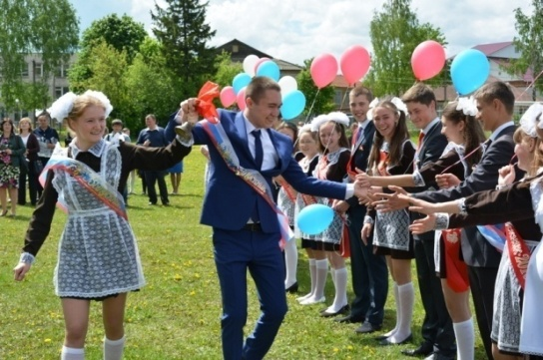
Задание 3. Монологическое высказывание (ДЕМОВЕРСИЯ)
Выберите один из предложенных вариантов беседы:
1. Праздник (на основе описания фотографии).
2. Мой поход (экскурсия), который запомнился мне больше всего (повествование на основе жизненного опыта).
3. Всегда ли нужно следовать моде? (рассуждение по поставленному вопросу)
У Вас есть 1 минута на подготовку. Ваше высказывание должно занимать не более 3 минут.
ОБРАЗЕЦ КАРТОЧКИ ИЗ ДЕМОВЕРСИИ
Тема 1. Праздник
1. Опишите фотографию.
Не забудьте описать:
место и время проведения праздника;
событие, которому, по Вашему мнению, посвящён праздник;
присутствующих на празднике;
общую атмосферу праздника и настроение участников.

Slide 17
Задание 3. Монологическое высказывание
Критерии оценивания монологического высказывания (М).
М1 | Выполнение коммуникативной задачи *** Экзаменуемый справился с коммуникативной задачей. Приведено не менее 10 фраз по теме высказывания. Фактические ошибки отсутствуют. | 1
 | Экзаменуемый предпринял попытку справиться с коммуникативной задачей, но допущены фактические ошибки, и/или приведено менее 10 фраз по теме высказывания. | 0
М2 | Учёт условий речевой ситуации
 | Учтены условия речевой ситуации. | 1
 | Условия речевой ситуации не учтены. | 0
М3 | Речевое оформление монологического высказывания (МР)
 | Высказывание характеризуется смысловой цельностью, речевой связностью и последовательностью изложения: логические ошибки отсутствуют, последовательность изложения не нарушена. | 1
 | Высказывание нелогично, изложение непоследовательно. Присутствуют логические ошибки (1 или более). | 0
Максимальное количество баллов |  | 3
*** При ответе рекомендовано ответить на 4 вопроса, сформулированные в задании. Однако учащийся имеет право дополнить или изменить свой план ответа в зависимости от коммуникативного замысла, то есть не отвечать на предложенные вопросы или ответить лишь на некоторые (МР ФИПИ, ПРОЕКТ, с.27)

Slide 18
Задание 4. Диалог
Задание 4 (диалог) оценивает способность понимать поставленные экзаменатором-собеседником вопросы (не менее двух вопросов* по теме задания 3) и давать на них точные развернутые ответы, соответствующие речевой ситуации.
Необходимо ответить на все вопросы, избегая односложных ответов.
НО оцениваются ответы ученика на все вопросы, заданные собеседником, в целом. Для диалогической речи естественно, что на один вопрос может быть дан исчерпывающий ответ, состоящий из одной фразы. Чтобы ответить на другой вопрос, ученику может понадобиться несколько фраз. Главный критерий Д1 - успешность речевой коммуникации (Проект МР ФИПИ, стр.31)
В зависимости от содержания монологического высказывания учащихся экзаменатор-собеседник вправе менять последовательность и содержание вопросов, уточнять и дополнять информацию.
При ответе учащегося «Я не знаю» или односложном ответе задача экзаменатора - «разговорить» школьника, задав ряд стимулирующих вопросов:
Экзаменатор: - Чьё мнение для Вас важно?
Учащийся: - Папы. (Односложный ответ будет оценен 0 баллов)
Экзаменатор: Папы? А почему? Какие важные советы Вы получили от него?
* Регламент проведения ИУС, с.15

Slide 19
Задание 4. Диалог
Критерии оценивания задания 4 (диалог)
Д1 | Учащийся справился с коммуникативной задачей. Даны ответы на все вопросы в диалоге. | 1
 | Ответы на вопросы не даны или даны односложные ответы. | 0
Д2 | Учёт условий речевой ситуации
 | Учтены условия речевой ситуации | 1
 | Условия речевой ситуации не учтены | 0
Максимальное количество баллов |  | 2

Slide 20
типичные ошибки экзаменаторов-собеседников при проведении диалога
1. Неумение создать атмосферу «живой» беседы.
2. Отсутствие непосредственной реакции слушающего на высказывание ученика.
3. Вопросы задаются формально, читаются по бумажке.
5. Неумение стимулировать речь учащегося ***
4. Неумение создать комфортную психологическую обстановку для учащегося, в которой он не боится устного ответа.
Варианты развития диалога:
задать вопрос о мнении учащегося по теме
спросить, какие еще позиции возможны по данной проблеме
попросить привести пример из жизни или литературы
поинтересоваться знаниями учащегося об истории вопроса
остановиться на значении/характеристике частного аспекта /детали темы
использовать вопросы индивидуального (личностного) характера

Slide 21
ТИПЫ ДОПОЛНИТЕЛЬНЫХ СТИМУлирующих вопросов для диалогического общения
Вопросы общего типа | Вопросы индивидуального (личностного) характера
Почему… | Что Вы думаете о…
Как объяснить… | Как Вы относитесь к тому, что…
Чем отличаются / чем похожи… | Разделяете ли вы идею о том, что…
Верно ли, что… | Согласны ли вы с тем, что…
Что означают слова… | Что Вам непонятно в теме…
В чем актуальность вопроса | Испытывали ли Вы когда-нибудь то же, что…
В чем суть противоречия между… | Вы верите в то, что…
Сравните / опишите / докажите, что… | Что бы Вы сделали на месте (в случае)…
В чем сложность (банальность) вопроса… | Какие чувства вызывает у Вас данная проблема?

Slide 22
Коммуникативные качества успешного экзаменатора-собеседника
Характеристики речи
четкая дикция
выразительность
Личностные особенности
общительность
открытость
громкость
доброжелательность
эмпатия
тактичность
гибкость
Незачёт за задание 4 (диалог) – в значительной степени следствие недостаточной коммуникативной компетентности экзаменатора-собеседника

Slide 23
Оценивание правильности речи ЗАДАНИЙ 1 и 2
 | Критерии оценивания правильности речи за выполнение заданий 1 и 2 (Р1)
Г | Соблюдение грамматических норм | Баллы
 | Грамматических ошибок нет | 1
 | Допущена грамматическая ошибка (одна и более) | 0
О | Соблюдение орфоэпических норм
 | Орфоэпических ошибок нет, или допущено не более одной орфоэпической ошибки (исключая слово в тексте с поставленным ударением) | 1
 | Допущены орфоэпические ошибки (две и более) | 0
Р | Соблюдение речевых норм
 | Речевых ошибок нет, или допущено не более трех речевых ошибок. | 1
 | Допущены речевые ошибки (четыре и более) | 0
И | Искажения слов
 | Искажений слов нет | 1
 | Допущены искажения слов (одно и более) | 0
Максимальное количество баллов |  | 4
!!! Если учащийся самостоятельно исправил ошибку, экзаменатор не должен ее фиксировать (Методические рекомендации ФИПИ, проект, стр.24)

Slide 24
Оценивание правильности речи ЗАДАНИЙ 3 и 4
 | Критерии оценивания правильности речи за выполнение заданий 3 и 4 (Р2)
Г | Соблюдение грамматических норм | Баллы
 | Грамматических ошибок нет | 1
 | Допущена грамматическая ошибка (одна и более) | 0
О | Соблюдение орфоэпических норм
 | Орфоэпических ошибок нет, ИЛИ допущено не более двух орфоэпических ошибок | 1
 | Допущены орфоэпические ошибки (три и более орфоэпических ошибок) | 0
Р | Соблюдение речевых норм
 | Речевых ошибок нет, ИЛИ допущено не более трех речевых ошибок. | 1
 | Допущены речевые ошибки (четыре и более) | 0
РО | Речевое оформление
 | Речь в целом отличается богатством и точностью словаря, используются разнообразные синтаксические конструкции. | 1
 | Речь отличается бедностью и/или неточностью словаря, и/ или используются однотипные синтаксические конструкции. | 0
Максимальное количество баллов |  | 4
В целом грамотная речь на собеседовании может принести 8 баллов.

Slide 25
ПРОЕКТ РУССКИЙ ЯЗЫК. МЕТОДИЧЕСКИЕ РЕКОМЕНДАЦИИ ПО ОЦЕНИВАНИЮ ВЫПОЛНЕНИЯ ЗАДАНИЙ ИТОГОВОГО СОБЕСЕДОВАНИЯ ПО РУССКОМУ ЯЗЫКУ Приложение 2. Основные виды речевых ошибок (с.55) Эксперт должен уметь дифференцировать речевые , грамматические и орфоэпические ошибки
№ | Вид ошибки | Примеры
1 | Употребление слова в несвойственном ему значении | Мы были шокированы прекрасной игрой актеров. Мысль развивается на продолжении всего текста.
2 | Неразличение оттенков значения, вносимых в слово приставкой и суффиксом | Мое отношение к этой проблеме не поменялось. Были приняты эффектные меры.
3 | Неразличение синонимичных слов | В конечном предложении автор применяет градацию.
4 | Употребление слов иной стилевой окраски | Автор, обращаясь к этой проблеме, пытается направить людей немного в другую колею.
5 | Неуместное употребление эмоционально-окрашенных слов и фразеологизмов | Астафьев то и дело прибегает к употреблению метафор и олицетворений.
6 | Неоправданное употребление просторечных слов | Таким людям всегда удается объегорить других.
7 | Нарушение лексической сочетаемости | Автор увеличивает впечатление. Автор использует художественные особенности (вместо средства).
8 | Употребление лишних слов, в том числе плеоназм | Красоту пейзажа автор передает нам с помощью художественных приемов. Молодой юноша, очень прекрасный
9 | Употребление однокоренных слов в близком контексте (тавтология) | В этом рассказе рассказывается о реальных событиях.
10 | Неоправданное повторение слова | Герой рассказа не задумывается над своим поступком. Герой даже не понимает всей глубины содеянного.
11 | Бедность и однообразие синтаксических конструкций | Когда писатель пришел в редакцию, его принял главный редактор. Когда они поговорили, писатель отправился в гостиницу.
12 | Неудачное употребление местоимений | Данный текст написал В. Белов. Он относится к художественному стилю. У меня сразу же возникла картина в своем воображении.

Slide 26
Литература
ФИПИ. Образцы контрольных измерительных материалов для раздела «Говорение» в Государственной итоговой аттестации по русскому языку. М., 2017.
Архарова Д.И., Долинина Т.А, Чудинов А.П. Речь и культура общения. – Екатеринбург, «Сократ», 2012.
Егораева Г.Т. ОГЭ. Тренажёр. Русский язык. Устное собеседование для выпускников основной школы.– М.: «Экзамен», 2018.
Михальская А.К. Русский язык. Риторика. 10-11 классы. Учебник. – М.: «Дрофа».
Нарушевич А.Г., Смеречинская Н.М. Готовимся к устному собеседованию. Русский язык: практикум для 9 класса. М.: Бином. Лаборатория знаний, 2018.
Рыбченкова Л.М,, Александрова О.М., Загоровская О.Ф.Русский язык. 8 класс. М.: Просвещение, 2017.
Цыбулько И.П., Малышева Т.Н. ОГЭ-2018. Русский язык. Устное собеседование. 20 вариантов. Типовые экзаменационные варианты. М.: Национальное образование, 2018.

Slide 27
ИНТЕРНЕТ-РЕСУРСЫ
Методические рекомендации ФИПИ по оцениванию выполнения заданий итогового собеседования по русскому языку (ПРОЕКТ) http://www.fipi.ru/oge-i-gve-9/dlya-predmetnyh-komissiy-subektov-rf
Демоверсия, спецификация, кодификатор (не использовать ранние версии)
http://www.fipi.ru/oge-i-gve-9/demoversii-specifikacii-kodifikatory
Открытый банк оценочных средств по русскому языку (5-9 классы), разделы «»Чтение» и «Говорение» http:// fipi.ru/newrubank
Вебинар ФИПИ для специалистов из субъектов Российской Федерации, уполномоченных для проведения обучения и аттестации экспертов по проверке устных ответов участников ГИА по русскому языку от 24.10.2017 г. http://4ege.ru/video-russkiy/55799-vebinar-dlya-specialistov-po-russkomu-yazyku-itogovoe-sobesedovanie.html -
Регламент организации и проведения итогового устного собеседования по русскому языку в 9 классе
http://www.rustest.ru/gia/trainings/itogovoe-ustnoe-sobesedovanie-po-russkomu-yazyku-v-9-klasse/
Материалы по вопросам итогового собеседования на сайте ГБОУ ИРО КК
http://iro23.ru/materialy-dlya-podgotovki-k-ustnomu-sobesedovaniyu-po-russkomu-yazyku-vypusknikov-osnovnoy-shkoly
Тренировочные варианты для подготовки учащихся к устному собеседованию, 9 класс
www.Infourok.ru www.schoolparallel.umi.ru
www.prosv.ru http://licey.net

Slide 28
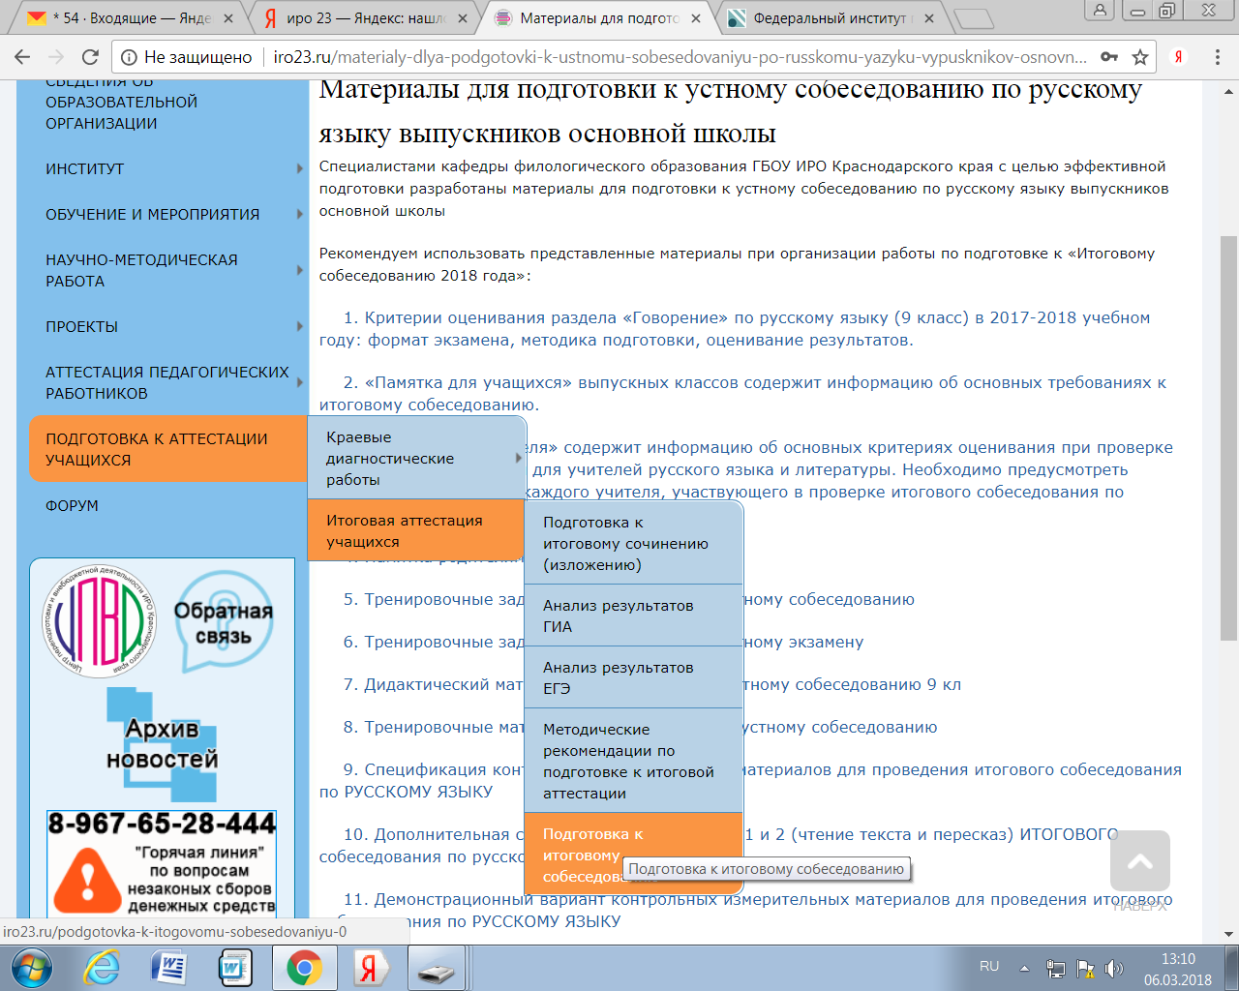

Slide 29
Краевое совещание В ФОРМЕ ВИДЕОКОНФЕРЕНЦИИ
Г. краснодар 28 марта 2018 г.
Спасибо за внимание!
ГБОУ «Институт развития образования» Краснодарского края
www.iro23.ru
e-mail: post@iro23.ru
тел.: +7 (861) 232-85-78

